Slide 1

ИНДИВИДУАЛИЗАЦИЯ детей в объединениях технической направленности
муниципальное бюджетное учреждение дополнительного образования
«Центр детского и юношеского технического творчества «Импульс»
городского округа Самара
                Методист МБУ ДО «ЦДЮТТ «Импульс» г.о. Самара Н. Н. Климентьева

Slide 2



Индивидуализация – процесс развития и самореализации человека в качестве субъекта собственной жизни и деятельности, который характеризуется накоплением опыта, развитием инициативности, самостоятельности, осознанности, свободы и ответственности личности. Индивидуализацию в современной системе образования можно рассматривать как процесс учета и развития индивидуально-психологических особенностей личности учащихся всеми формами и методами системы обучения.
Дополнительное образование, как инструмент в контексте индивидуализации, является дорогой ребенка к самому себе, средством поиска способов решения возникающих проблем в разных сферах деятельности.
Индивидуальный образовательный маршрут понимается, как путь к «индивидуальному максимуму», являясь результатом собственной творческо-преобразовательной деятельности учащегося как субъекта.

Slide 3

Одной из основных ценностей педагога дополнительного образования является личность учащегося, со всеми ее уникальными особенностями и способностями.
Педагогу дополнительного образования необходимо знать личностно-ориентированные педагогические технологии и уметь создавать, реализовывать, корректировать индивидуальные образовательные маршруты.

Slide 4
Индивидуальный образовательный маршрут - это образовательная программа, разработанная для конкретного ученика и направленная на развитие его индивидуальных способностей. Индивидуальный образовательный маршрут для учащихся с особыми образовательными потребностями является средством раскрытия и развития их талантов и помогает определиться в мире профессий.
В системе дополнительного образования индивидуальный образовательный маршрут одна из форм педагогической поддержки личностного, жизненного и профессионального самоопределения учащихся.

Slide 5
Этапы
индивидуального образовательного маршрута.
1. Диагностика | «Что я должен знать уметь»
2. Разработка индивидуального учебного плана, маршрута. Проектирование деятельности | «Что я хочу знать и уметь»
3. Осмысление плана деятельности | «Что я могу»
4. Реализация плана | «Как я буду идти к поставленной цели»
5. Рефлексия (оценка, самооценка и корректировка) | «Чему я должен научиться и что мне нужно доработать»

Slide 6
Этапы реализации индивидуального образовательного маршрута.
Индивидуальный образовательный маршрут разработан на одного учащегося к дополнительной общеразвивающей программе.
Реализация индивидуального образовательного маршрута рассчитана на 5 лет.
Первый этап – подготовительный.
Срок реализации: сентябрь - май 1 года реализации.
Второй этап – деятельностный - связан с непосредственной работой с обучающимся.
Срок реализации:
сентябрь - май 2 года реализации, сентябрь - май 3 года реализации, сентябрь - май 4 года реализации.
Третий этап - обобщающий.
Срок реализации:
сентябрь - май 5 года реализации
1
2
3

Slide 7
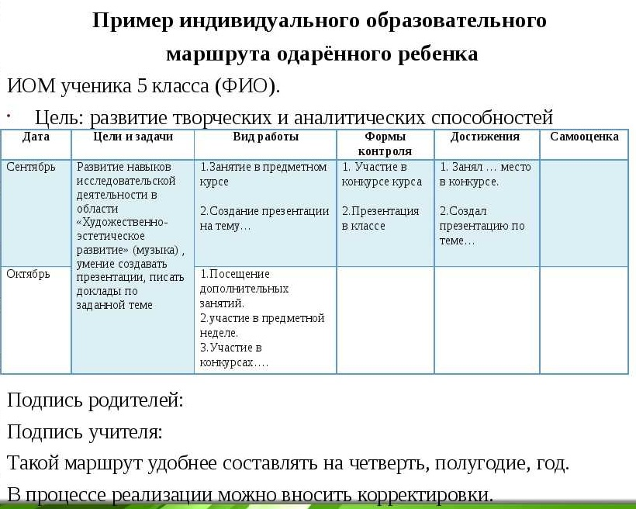

Slide 8

Инновационные образовательные технологии и методы организации образовательного процесса: технология проблемного обучения (проблемное изложение, частично-поисковая деятельность, самостоятельная исследовательская деятельность, проектная деятельность), разноуровневого, дифференцированного обучения, технология критического мышления, эвристические (индивидуальная творческая работа), ИКТ-технологии, диалоговые технологии, технологии личностно-ориентированного обучения (портфолио, педагогика сотрудничества), ТРИЗ технологии.

Slide 9
В основу программы в работе с одарённым ребёнком положены следующие принципы:
принцип индивидуализации и дифференциации обучения ;
принцип открытости, соблюдение принципа «право на ошибку», «ситуация успеха», « не сравнивать с другими»;
принцип максимального разнообразия предоставленных возможностей для развития личности ребёнка «веер выбора»;
принцип исследовательского подхода
развитие и воспитание учащихся без ущерба для детского здоровья.

Slide 10
Ожидаемые конечные результаты реализации программы:
Создание системы взаимодействия образовательной организации дополнительного образования с общеобразовательными организациями, с родителями учащихся (законными представителями), социальными партнёрами по работе с одарённым ребёнком.
Создание системы диагностики для выявления и отслеживания различных типов одарённости обучающихся.
Создание творческой среды, обеспечивающей возможность самореализации обучающейся: расширение системы, интеллектуальных конкурсов, конференций, семинаров.
Создание условий поддержки и защиты одарённого ребёнка.
Профессиональное самоопределение учащейся.

Slide 11

Критериями эффективности реализации программы работы с одарёнными детьми являются:
Уровень личностного развития ребенка. Мониторинг личностной и поведенческой сферы учащихся проводится два раза в год – в начале и конце учебного года.
Уровень сформированности у ребенка специальных компетенций. Мониторинг сформированности специальных компетенций проводится один раз в конце учебного года.
Уровень сформированности у ребенка ценностных ориентаций, коммуникативных и организаторских, творческих способностей, исследовательских умений и навыков, положительного отношения учащихся к здоровью и здоровому образу жизни.
Удовлетворенность ребенка своей деятельностью.
Адаптация детей к социуму в настоящем времени и в будущем.

Slide 12

План реализации программы
1. Подготовительный | Изучение нормативно-правовой базы.
 | Разработка и утверждение программы для одарённого ребёнка «Индивидуальный образовательный маршрут»
 | Анализ материально-технических, педагогических условий реализации программы.
 | -Диагностирование учащейся. -Выявление уровня творческих и индивидуальных возможностей, личностных качеств, интересов и способностей учащихся.
 | Составление плана работы с одарённым ребёнком.
 | Проведение индивидуальных бесед, консультаций с родителями (законными представителями) одарённых детей.
 | Привлечение социальных партнёров к работе с одарённым ребёнком. Составление плана совместной работы с одарённым ребёнком.

Slide 13
3.Деятельностный | Реализация индивидуальной программы «Одарённый ребёнок».
 | Индивидуальный подход на занятиях, использование элементов дифференцированного обучения, проведение нестандартных форм занятий.
 | Проведение различных интеллектуальных мероприятий, позволяющих обучающимся проявить свои способности.
 | Организация проектной, научно-исследовательской деятельности
 | Предоставление возможности одарённому ребёнку совершенствовать свои способности в учебной и воспитательной деятельности совместно со сверстниками, родителями, с педагогом, через самостоятельную работу.
 | Индивидуальные консультации по возникшим проблемам.
 | Подготовка обучающегося к индивидуальным проектам, интеллектуальным конкурсам различного уровня, участие в мероприятиях
 | Анализ промежуточных итогов реализации программы.
 | Коррекция затруднений педагога в реализации программы.
 | Организация психолого-педагогического просвещения родителей талантливых и одарённого ребёнка.
 | Оказание индивидуальной помощи родителям (законным представителям) одарённого ребёнка.
 | Поддержка одарённого ребёнка. в реализации их интересов совместно с родителями (их законными представителями).
 | Использование современных средств информации (Интернет, электронная энциклопедия, виртуальные экскурсии, занятия).

Slide 14
3.Обобщающий | Создание банка педагогического опыта в работе с одарённым ребёнком.
 | Мониторинг работы с одарённым ребёнком: - Мониторинг личностной и поведенческой сферы учащейся. - Мониторинг сформированности специальных компетенций. -Уровень сформированности у учащейся ценностных ориентаций, коммуникативных и организаторских, творческих способностей, исследовательских умений и навыков, положительного отношения учащейся к здоровью и здоровому образу жизни. -Удовлетворенность обучающегося своей деятельностью. -Повышение уровня индивидуальных достижений одарённых детей в области истории и обществознания.
 | Создание системы диагностики для выявления и отслеживания различных типов одарённости учащихся.
 | Создание системы взаимодействия образовательной организации дополнительного образования с общеобразовательными организациями, с родителями учащихся (законными представителями), социальными партнёрами по работе с одарённым ребёнком.
 | Обобщение опыта работы с одарённым ребёнком.

Slide 15

Завершением работы по ИОМ может стать Портфолио, как одна основных форм оценивания достижений человека.

Slide 16
Корректировка индивидуального образовательного маршрута.
Если возникает необходимость, то корректировка маршрута проводится тьютором. Родители, администрация образовательного учреждения обязательно ставятся в известность.

Slide 17

Дополнительное образование дает большие возможности для развития детской одаренности, ведь, чем раньше у ребенка обнаружатся способности к той или иной деятельности, чем больше внимания будет уделено их развитию, тем легче ему будет найти свое призвание.
Целью деятельности дополнительного образования является создание условий для жизненного личностного и профессионального самоопределения учащихся.

